Slide 1


i-ONE U 프로젝트
2022. 08. 22. | IT 그룹 인턴십 프로젝트

Slide 2


목차
1. IT그룹 인턴십 프로그램
2. i-ONE U 프로젝트 소개
3. i-ONE U 프로젝트 데이터
4. i-ONE U 프로젝트 기능 1, 2, 3
5. i-ONE U 프로젝트 시연
6. 발전 및 활용 방안
7. 기술 스택 및 아키텍처

Slide 3





1. IT그룹 인턴십 프로그램
Team Member
정용훈
이우영
박찬오
IT정보부
클라우드추진Cell
IT정보부
데이터수집
DB구축, Back End
Front End
Back End
PM, 데이터수집
PPT 제작

Slide 4




1. IT그룹 인턴십 프로그램
IT그룹 팀 프로젝트 미션 주제
직장인
시각화
추천
예비 직장인(구직자)과 이직을 준비하는 직장인을
대상으로 시각화된 추천 서비스

Slide 5

2. i-ONE U 프로젝트 소개
IBK 기업은행이 운영하는 중소기업 전문 취업 포털 사이트
우수한 인재의
중소기업 지원으로
중소기업의 성장을
지원합니다

Slide 6
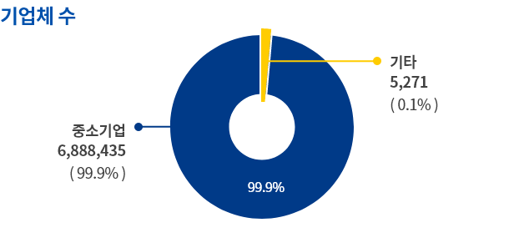

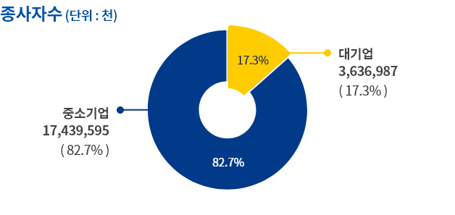

2. i-ONE U 프로젝트 소개
중소기업 및 종사자 현황
국내기업 중 99.9%는
중소기업
직장인
10명 중 8명은
중소기업 재직자
중소벤처기업부 통계자료

Slide 7


2. i-ONE U 프로젝트 소개
중소기업 취업 관련 청년층 인식 조사
중소기업 취업에 대한 사회적 기대 및 인식 조사
우리 사회에서 중소기업 취업은 괜찮다고 생각된다 (14.0%)
중소기업은 일은 많은데 비해서 급여수준이 낮다 (39.6%)
중소기업 취업 시 고용안정성이 떨어질 수 있다 (25.1%)
중소기업 취업 관련 정보검색 및 정보습득 경로
사람인, 잡코리아 등 민간 채용 포털을 통한 정보습득 (76.3%)
기업문화나 분위기 파악이 어려움 (38.9%)
업무범위와 특성을 알기 어려움 (34.9%)
중기중앙회

Slide 8


2. i-ONE U 프로젝트 소개
i-ONE U 프로젝트 목적
중소기업을 향한 인식 전환과
중소기업 채용 지원 동기 제공으로
중소기업의 성장을 지원합니다
중소기업 인식 전환
중소기업 채용 활성화

Slide 9

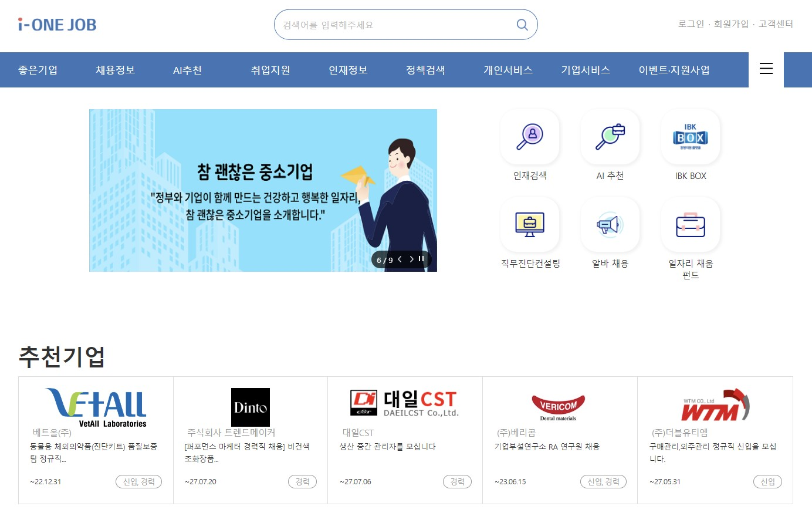

2. i-ONE U 프로젝트 소개
i-ONE JOB 강점 분석
강점
중소기업 전문 채용 포털 서비스
IBK 추천 기업 등 검증된
중소기업 안내
개선점
타 플랫폼 대비 낮은 인지도
중소기업 재직 정책 등
채용 지원 동기 제공 부족

Slide 10

2. i-ONE U 프로젝트 소개
i-ONE U 프로젝트 세부내용
i-ONE U 프로젝트
중소기업 채용에 관심 있는 MZ 세대와
i-ONE JOB을 이용하는 중소기업을 위한 추천 서비스
MZ 세대
해시태그를 통한 맞춤 기업 추천
지역별 중소기업 취업 지원 정책 안내
중소기업
분야별 맞춤 지원 정책 추천으로 서비스 적극 참여 유도

Slide 11


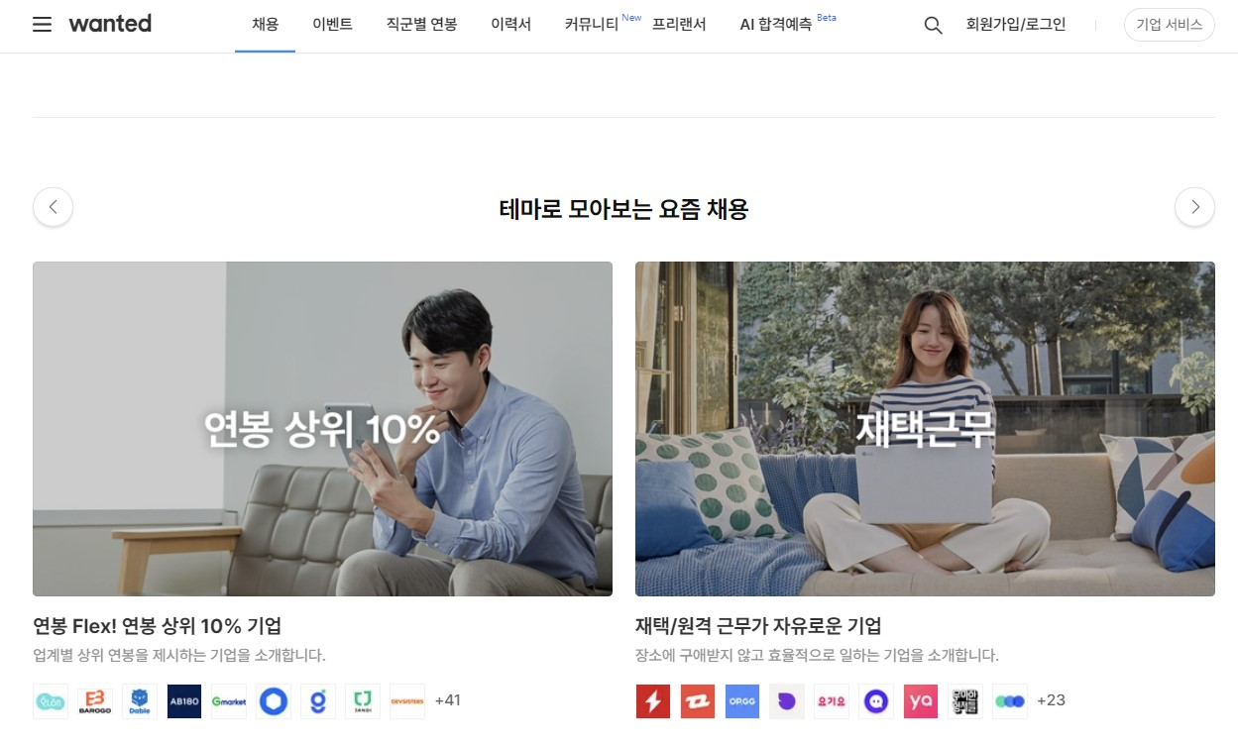
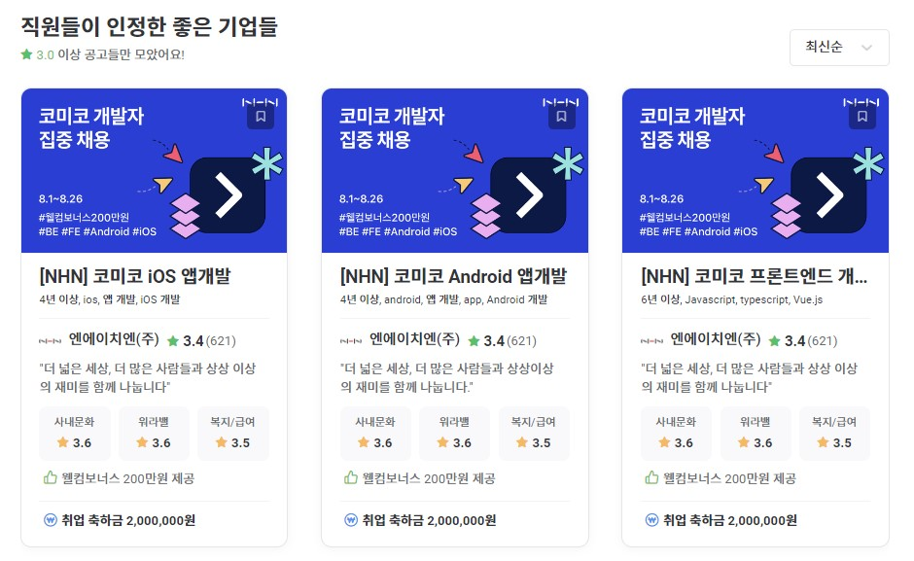
2. i-ONE U 프로젝트 소개
타 채용 플랫폼 사례 조사
키워드 별 회사 공고 추천
복리후생 관련 수치화

Slide 12
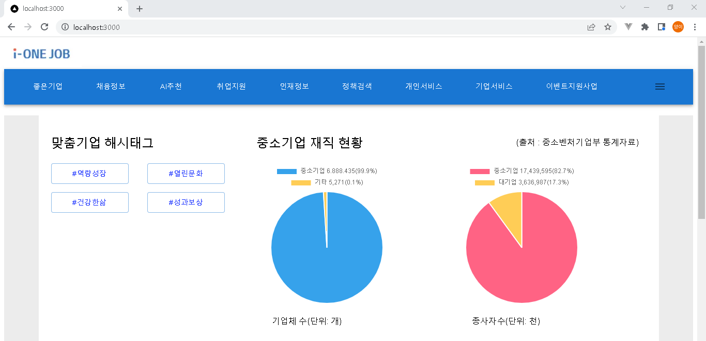
3. i-ONE U 프로젝트 데이터
메인페이지

Slide 13

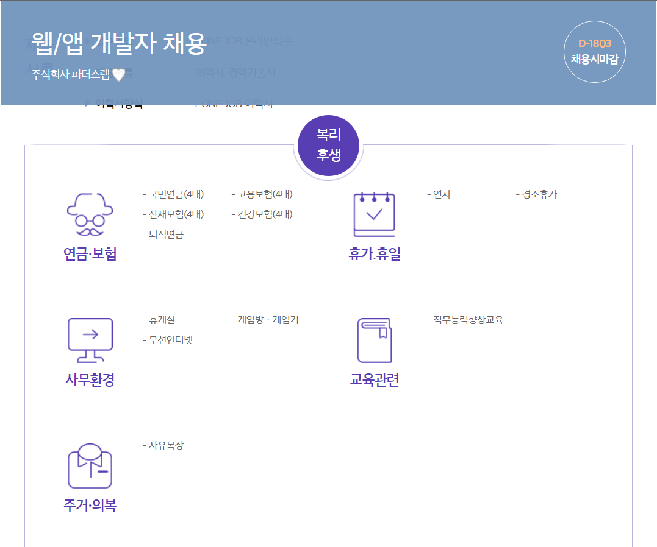
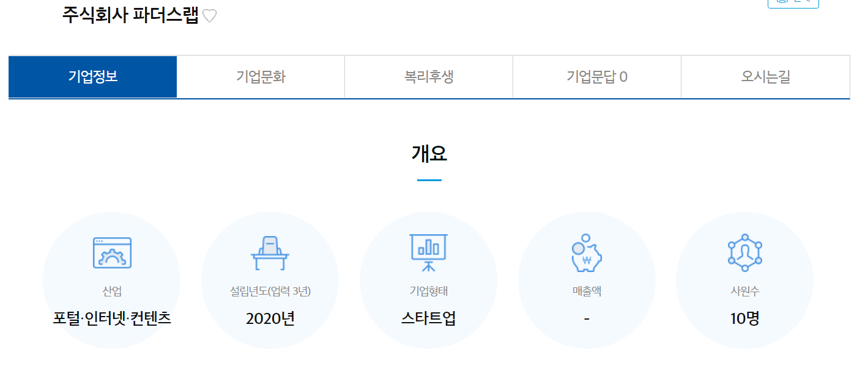
3. i-ONE U 프로젝트 데이터
데이터 출처
i-ONE JOB

Slide 14

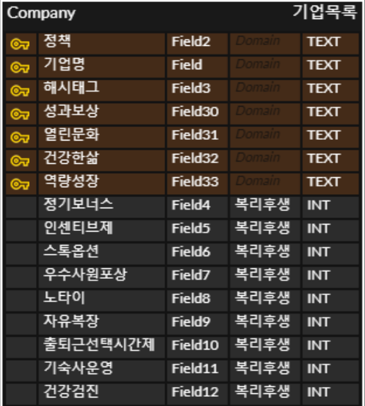
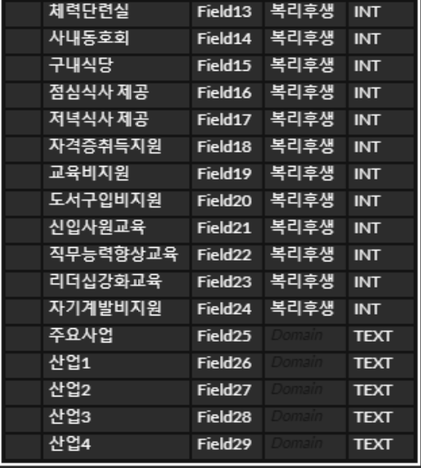
3. i-ONE U 프로젝트 데이터
데이터 구조(ERD)
i-ONE JOB

Slide 15
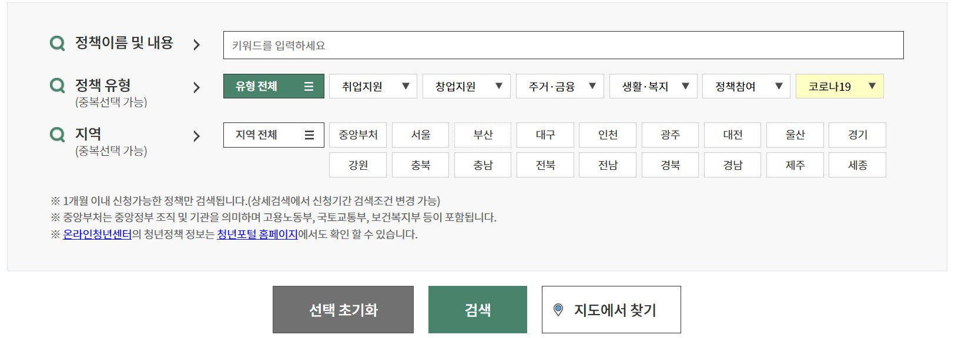
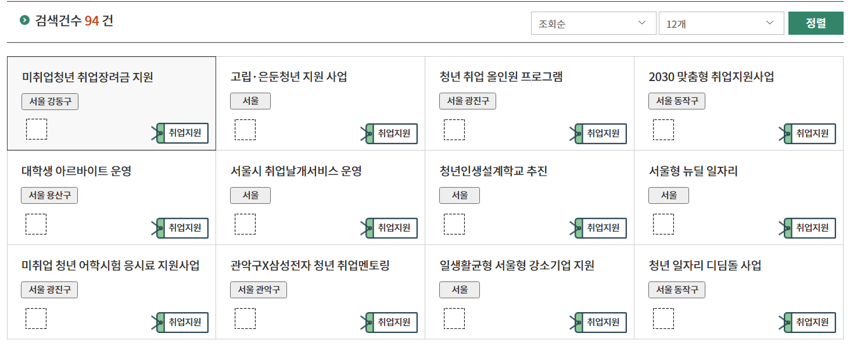
3. i-ONE U 프로젝트 데이터
데이터 출처 (OPEN API)
온라인 청년센터

Slide 16
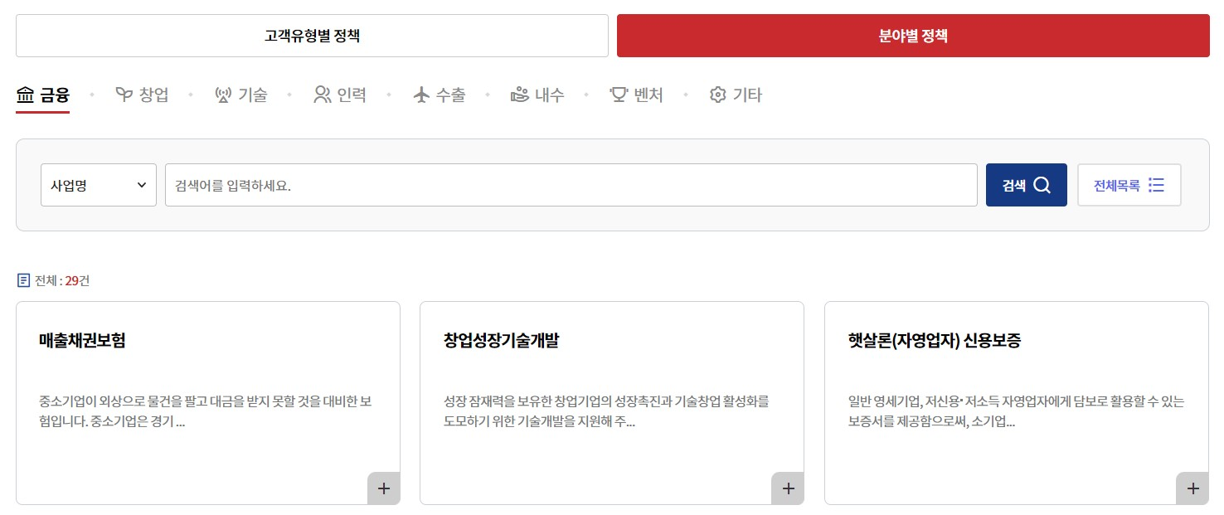
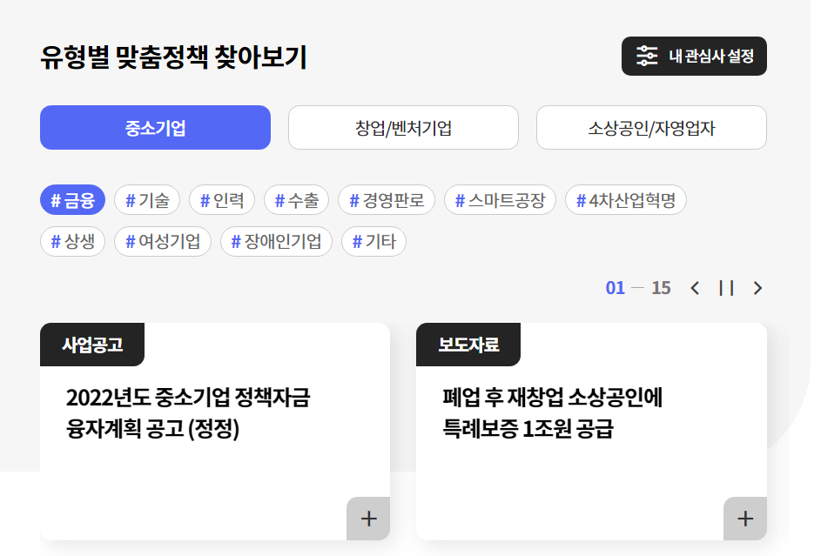
3. i-ONE U 프로젝트 데이터
데이터 출처 (OPEN API)
중소벤처기업부

Slide 17
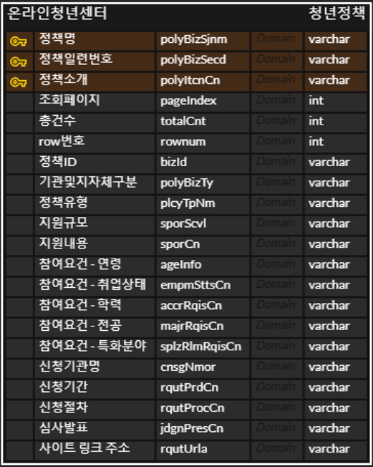
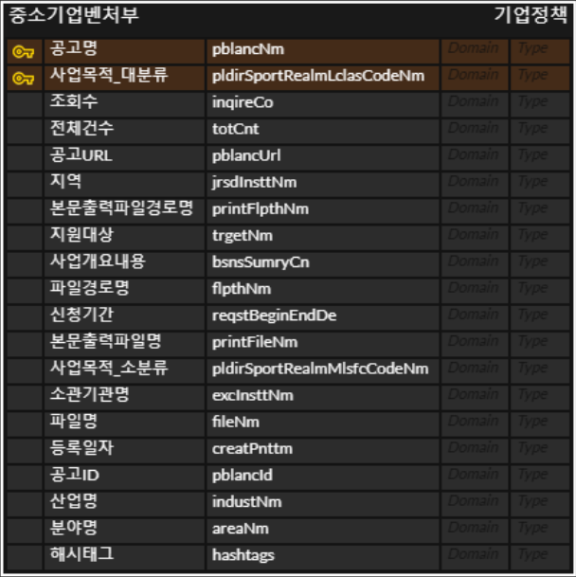
3. i-ONE U 프로젝트 데이터
데이터 구조(ERD)
온라인 청년센터
중소벤처기업부

Slide 18
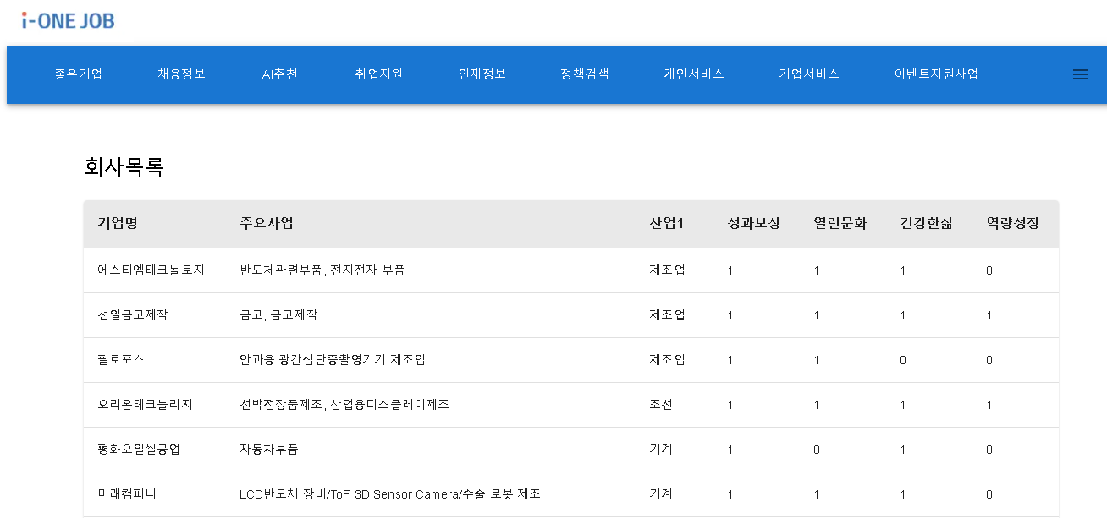
4. i-ONE U 프로젝트 기능 (1)
맞춤기업 해시태그

Slide 19

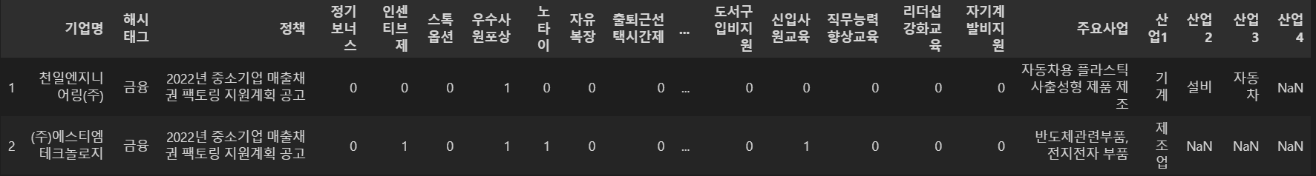

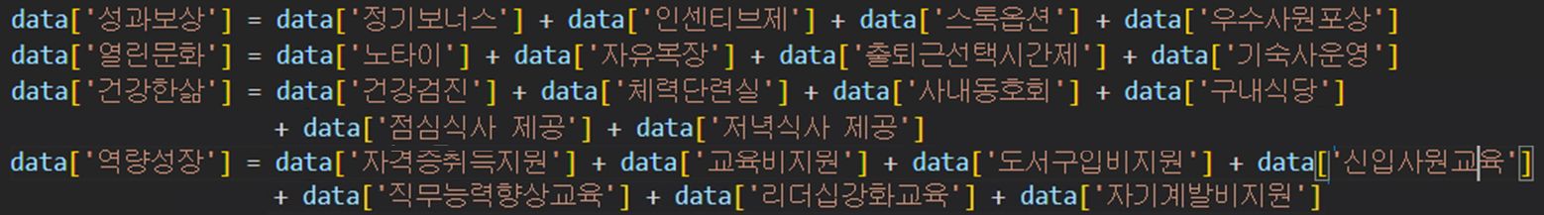
4. i-ONE U 프로젝트 기능 (1)
맞춤기업 해시태그 추천 기능
i-ONE JOB 복리후생 데이터 수집 후 DB 저장
i-ONE JOB 복리후생 데이터 기반 4가지 해시태그 키워드 지정

Slide 20


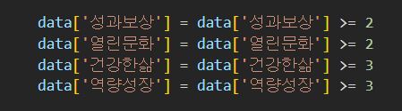
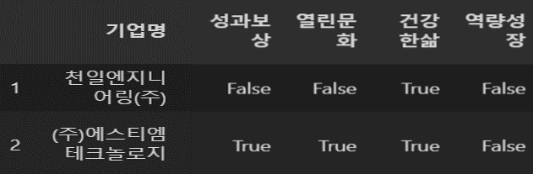

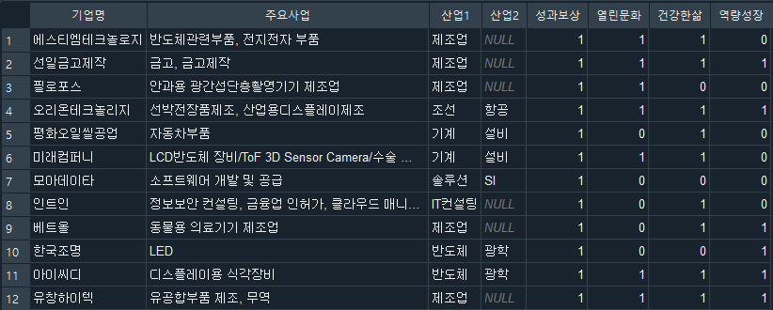

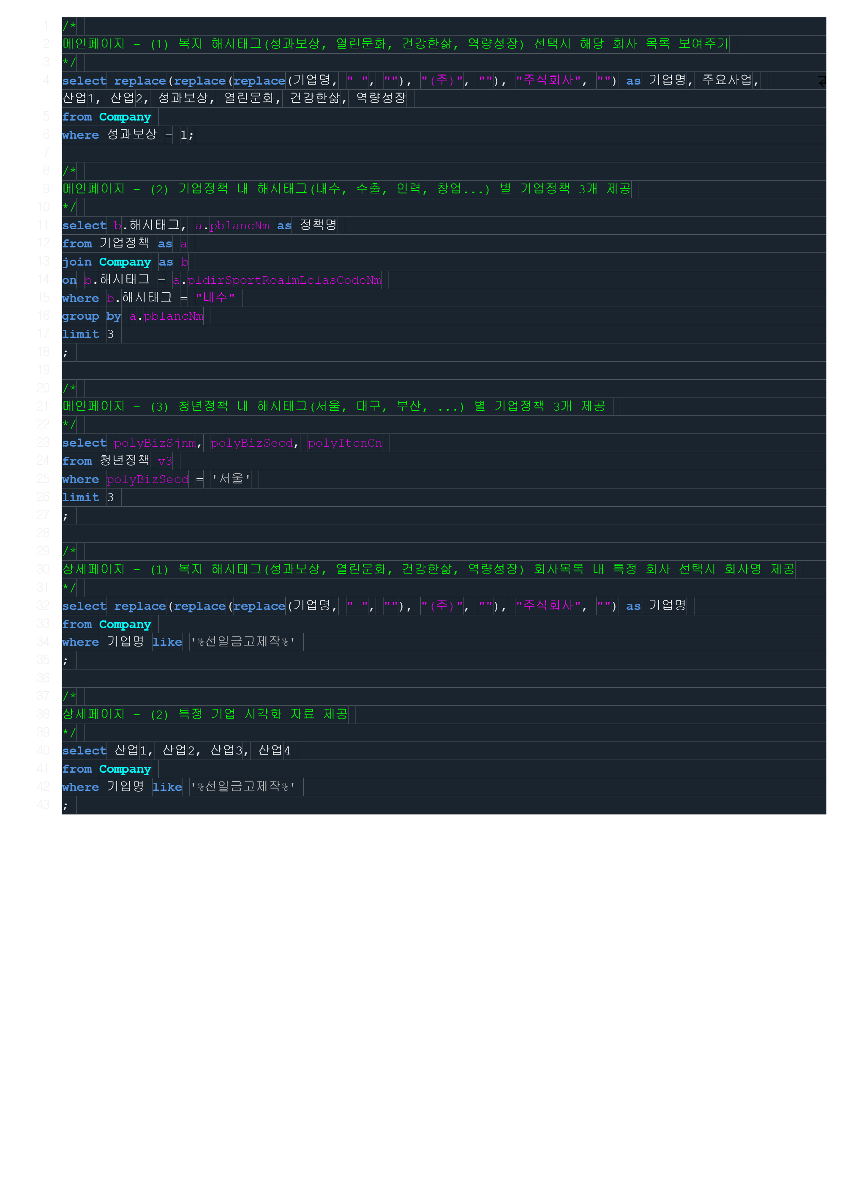
4. i-ONE U 프로젝트 기능 (1)
맞춤기업 해시태그 추천 기능
해시태그 충족 기준
해시태그 도출
맞춤기업 해시태크 쿼리문

Slide 21
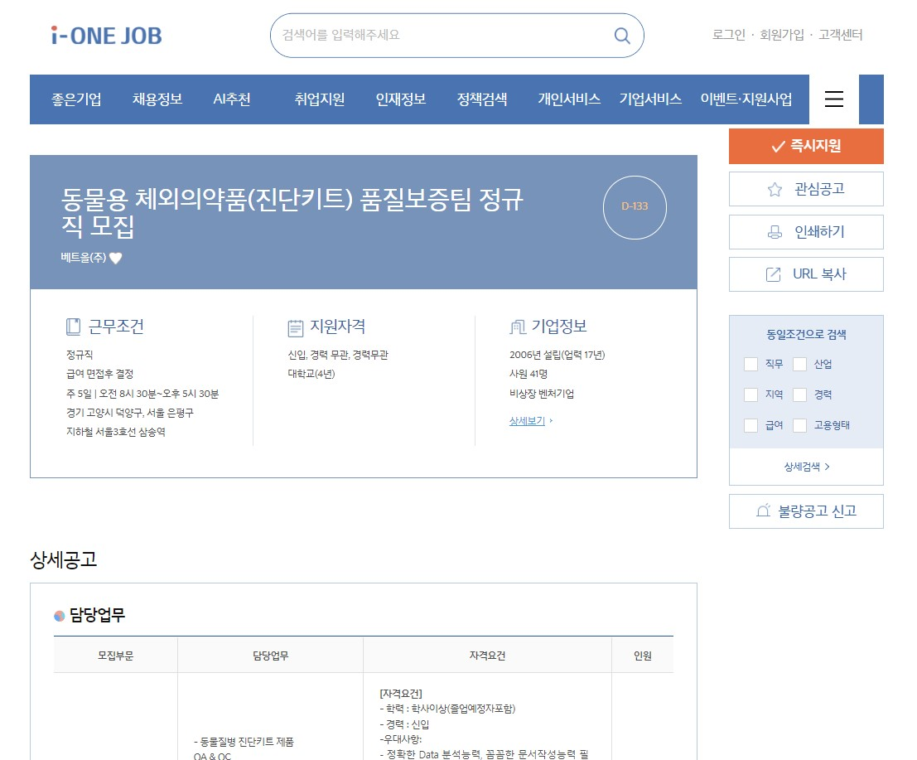
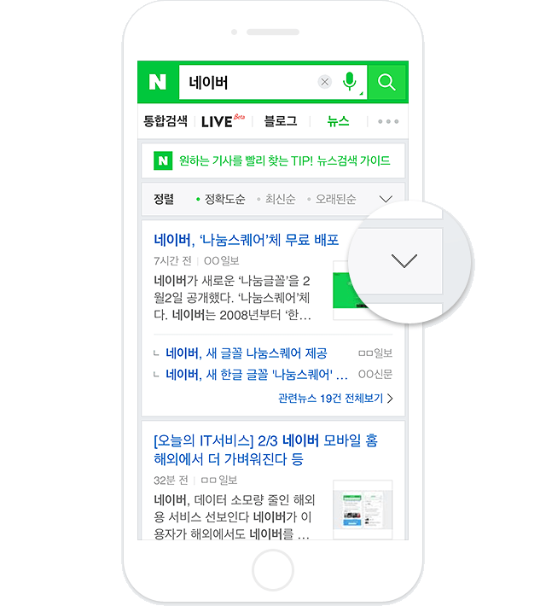


‘구글 트렌드’를 바탕으로 기업 및 산업 관련 정보를 한 눈에 제공
4. i-ONE U 프로젝트 기능 (2)
상세페이지
‘네이버 뉴스’,‘구글 트렌드’를 활용하여 기업 및 산업 관련 정보를 한 눈에 제공

Slide 22
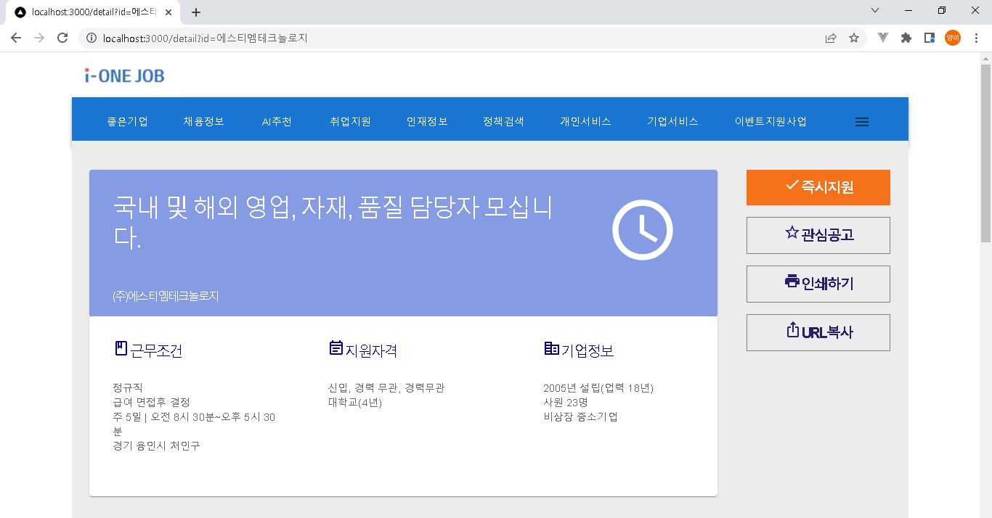
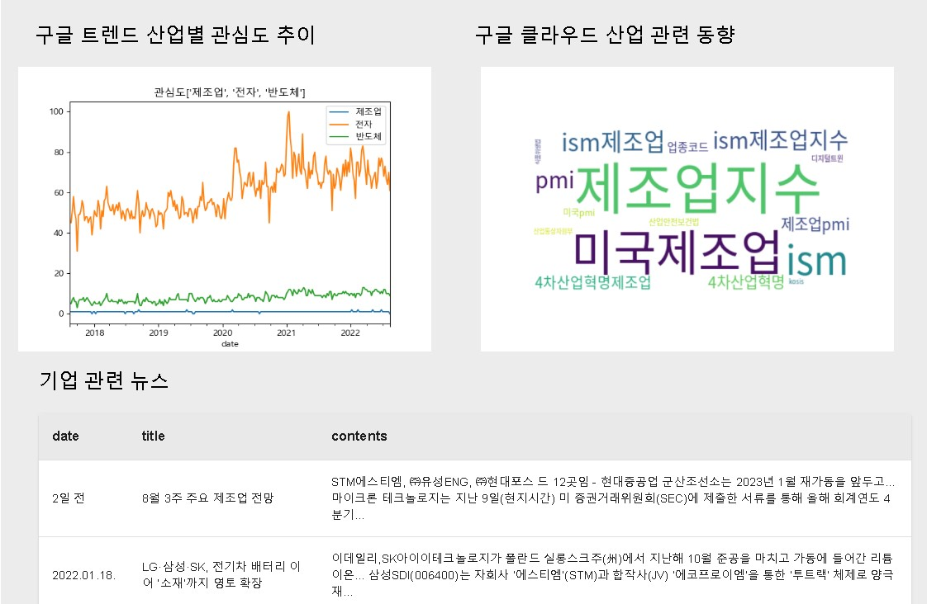
4. i-ONE U 프로젝트 기능 (2)
상세페이지

Slide 23
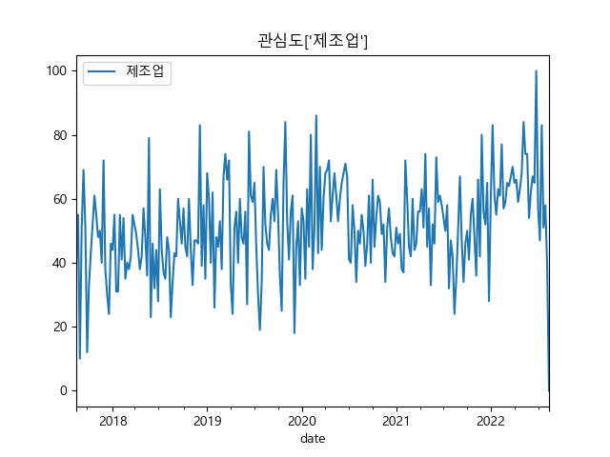
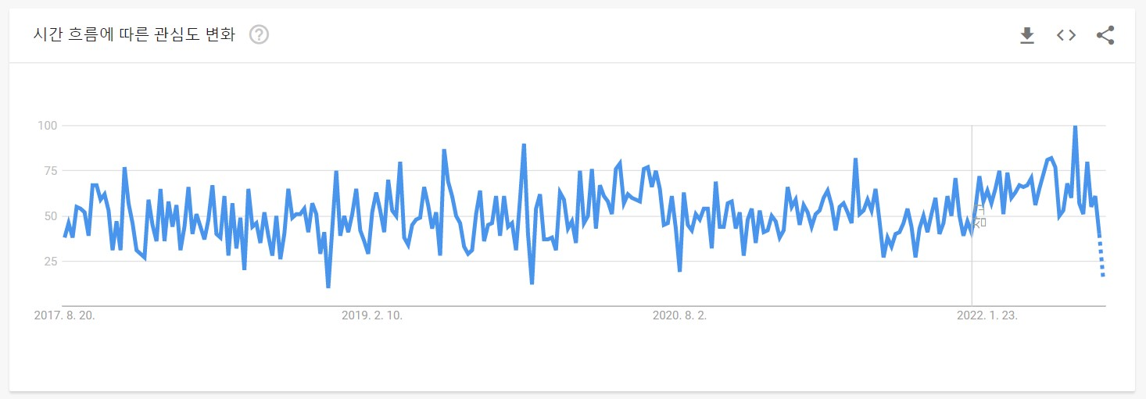

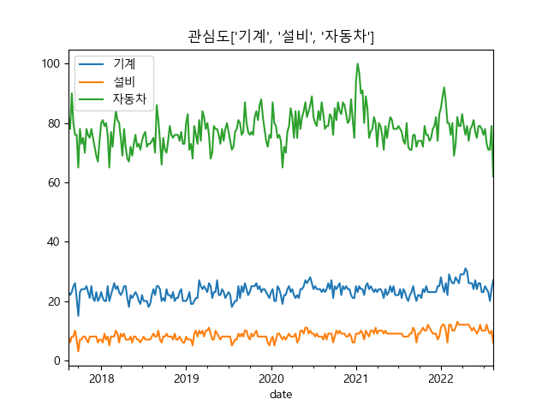
4. i-ONE U 프로젝트 기능 (2)
산업 관련 정보 제공
그래프 시각화
구글 트렌드의 산업별 관심도 추이
산업 관심도 추이 파악 제공

Slide 24

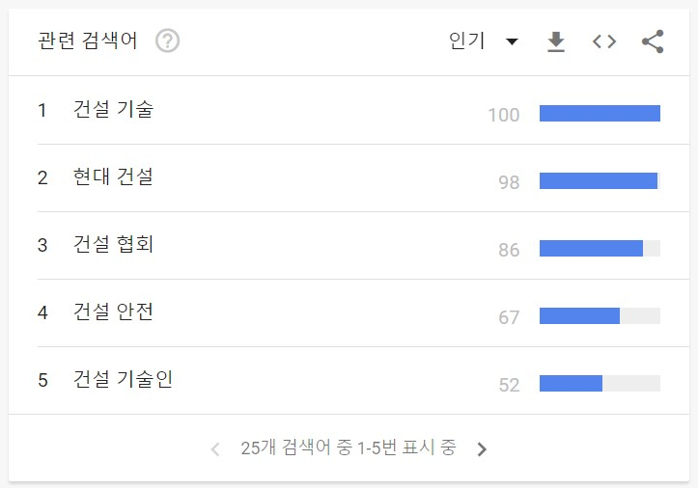
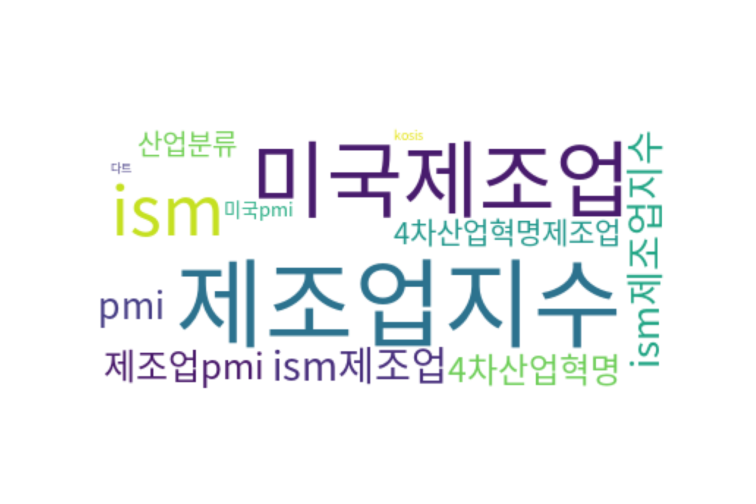
4. i-ONE U 프로젝트 기능 (2)
산업 관련 정보 제공
워드클라우드 시각화
구글 트렌드의 산업 관련 검색어
산업 관련 동향 파악 제공

Slide 25
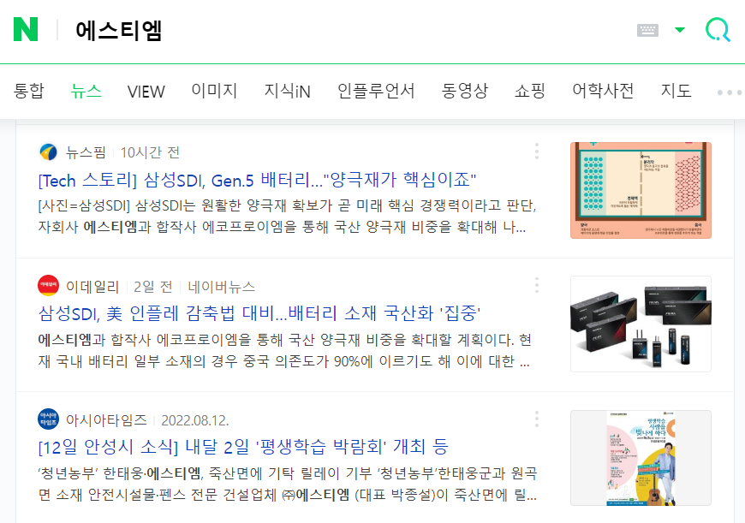
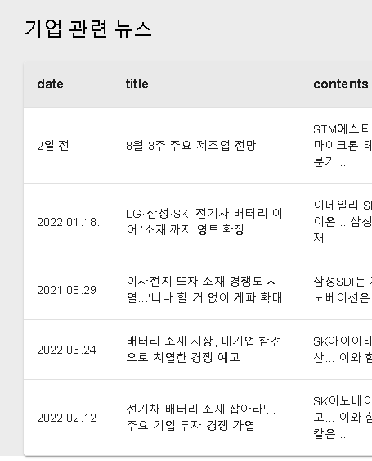
기업 관련 뉴스
1-1. 기능 2 - 상세페이지 (기업 관련 정보 제공)
기업 뉴스 캡처
4. i-ONE U 프로젝트 기능 (2)
기업 관련 정보 제공
네이버 기사 크롤링

Slide 26
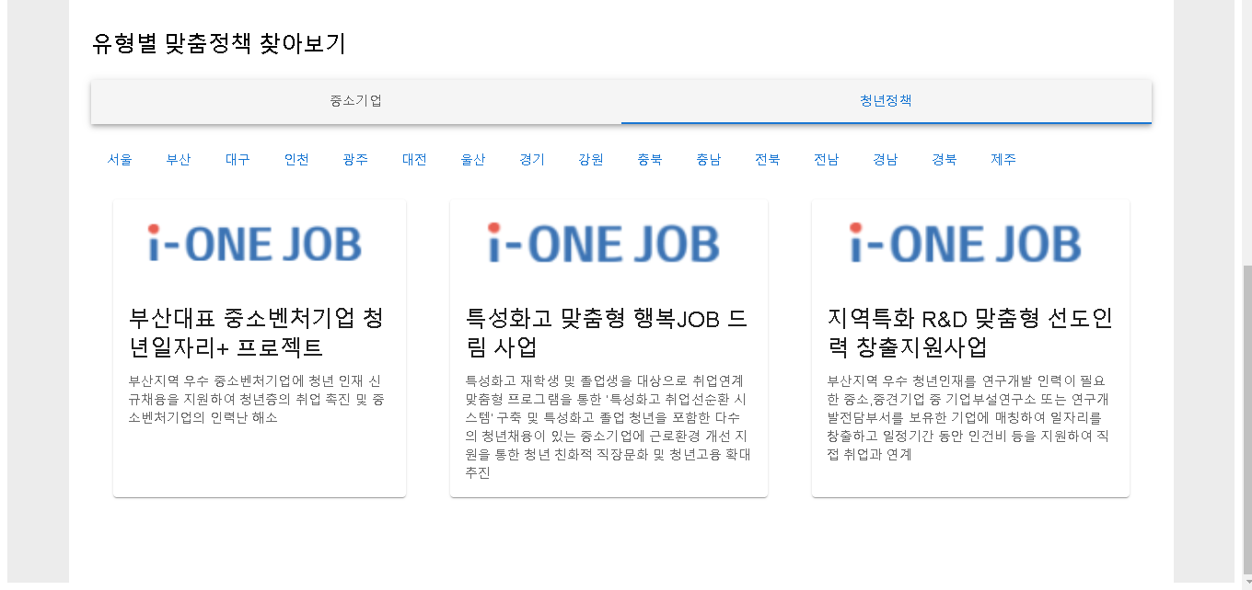
4. i-ONE U 프로젝트 기능 (3)
키워드 별 맞춤 정책 추천

Slide 27

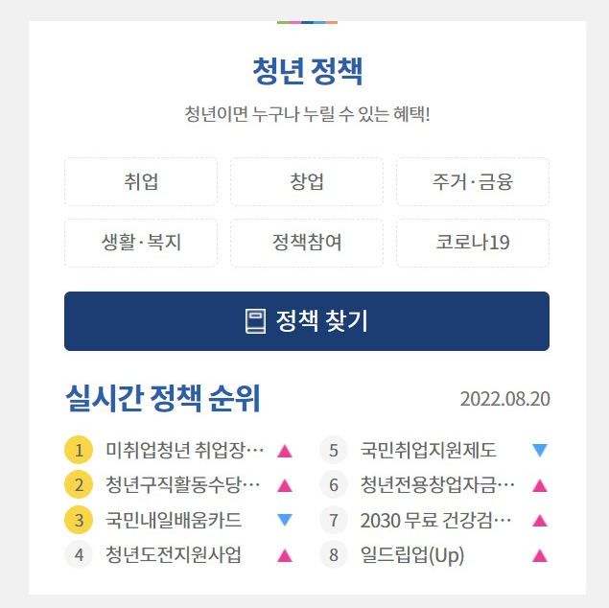
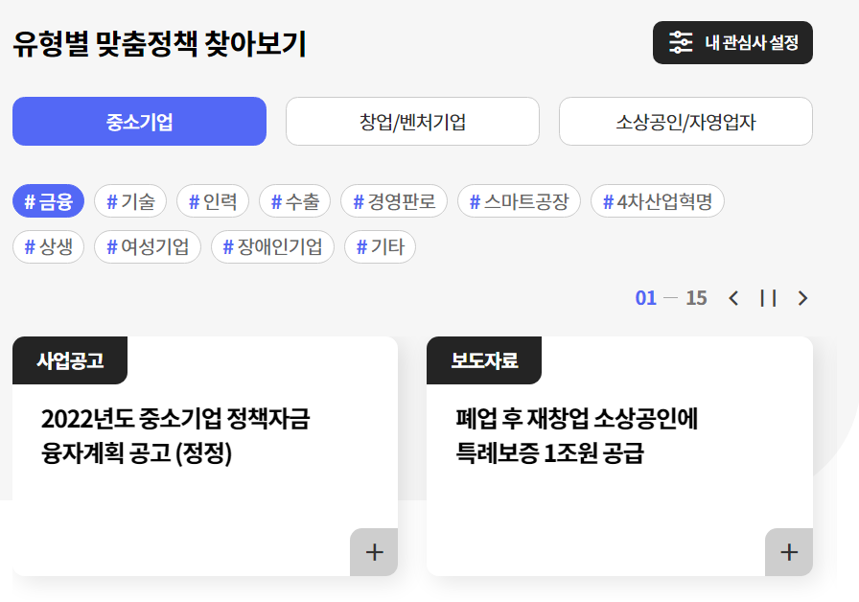
4. i-ONE U 프로젝트 기능 (3)
키워드 별 맞춤 정책 추천
온라인 청년센터
중소벤처기업부

Slide 28
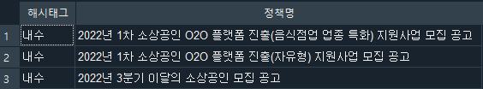
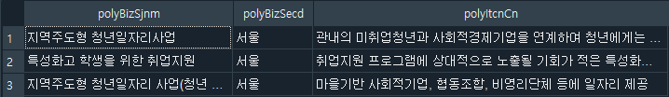
4. i-ONE U 프로젝트 기능 (3)
키워드 별 맞춤 정책 추천
키워드 별 해시태그 기반 정책 제공 쿼리문
기업 정책 (금융, 창업, 기술, 인력, 수출, 내수, 벤처, 기타)
청년 정책 (서울, 대구, 부산, …)

Slide 29
5. i-ONE U 프로젝트 시연
1-1. 기능 2 - 상세페이지 (기업 및 산업 관련 정보 제공)
시연 영상 첨부 OR 직접 시연

Slide 30
6. 발전 및 활용 방안
한계점과 추후 발전 및 활용 방안
한계점
중소기업 문화 및 업무환경, 실제 연봉 정보 등 제한적인 외부 데이터의 한계
i-ONE JOB의 API와 연동한 것이 아니기 때문에 DB에 저장한 일부 기업만 적용
발전 및 활용방안
중소기업 인식 전환으로 중소기업 채용 시장의 활성화 및 중소기업 성장
개별 사용자에 대한 분석을 바탕으로 초개인화 맞춤 추천 서비스 제공 기대

Slide 31






7. 기술 스택 및 아키텍처
기술 스택 및 아키텍처
Front-End
Back-End
DataBase

Slide 32


감사합니다.

